Slide 1


BÀI THI
LIÊN ĐOÀN LAO ĐỘNG HUYỆN YÊN MÔ
Thuyết trình kỹ năng thu kinh phí công đoàn
trong doanh nghiệp
Người thực hiện: Trần Thanh Chung
Chức vụ, đơn vị công tác: Chuyên viên LĐLĐ huyện Yên Mô

Slide 2


I. NHỮNG VẤN ĐỀ CHUNG VỀ TÀI CHÍNH CÔNG ĐOÀN
1. Khái niệm về tài chính công đoàn
Tài chính công đoàn nhìn từ góc độ hình thức biểu hiện của nó là điều kiện đảm bảo cho hoạt động thực hiện quyền, trách nhiệm của Công đoàn và duy trì hoạt động của hệ thống công đoàn theo Luật Công đoàn 2012 (theo Quy định quản lý tài chính, tài sản Công đoàn số 1908 của Tổng LĐLĐ Việt Nam năm 2016).

Slide 3
Ngày 21/11/2013, Chính phủ đã ban hành Nghị định số 191/2013/NĐ-CP quy định chi tiết về tài chính công đoàn:
2. Kinh phí công đoàn
Đối tượng đóng kinh phí công đoàn theo quy định tại Khoản 2 Điều 26 Luật Công đoàn (năm 2012) là cơ quan, tổ chức, doanh nghiệp mà không phân biệt cơ quan, tổ chức, doanh nghiệp đó đã có hay chưa có tổ chức công đoàn cơ sở.
Mức đóng kinh phí công đoàn bằng 2% quỹ tiền lương làm căn cứ đóng bảo hiểm xã hội cho người lao động. Quỹ tiền lương này là tổng mức tiền lương của những người lao động thuộc đối tượng phải đóng bảo hiểm xã hội theo quy định của pháp luật về bảo hiểm xã hội.

Slide 4
II. THỰC TRẠNG THU KINH PHÍ CÔNG ĐOÀN TẠI LIÊN ĐOÀN LAO ĐỘNG HUYỆN YÊN MÔ
Trong những năm qua, để thực hiện nghiêm túc Luật Công đoàn và Nghị định 191/2013/NĐ-CP, ngày 21/11/2013 của Chính phủ quy định chi tiết về tài chính công đoàn; trên cơ sở những quy định mới về trích nộp kinh phí công đoàn và trách nhiệm của tổ chức công đoàn, Ban Thường vụ Liên đoàn Lao động huyện Yên Mô luôn bám sát các văn bản của Nhà nước, Tổng LĐLĐ Việt Nam, LĐLĐ tỉnh để triển khai thu kinh phí công đoàn đối với các doanh nghiệp trên địa bàn huyện đạt kết quả.
Hàng năm công tác thu kinh phí công đoàn đều hoàn thành và hoàn thành vượt mức kế hoạch, chỉ tiêu LĐLĐ tỉnh Ninh Bình giao.

Slide 5

1. Kết quả cụ thể:
6 tháng đầu
năm 2019
Năm 2018
Thu kinh phí công đoàn đạt 55% so với dự toán năm 2019 (có 08/15 doanh nghiệp có tổ chức công đoàn đóng kinh phí công đoàn và 03 DN chưa có tổ chức công đoàn đóng KP).
LĐLĐ huyện thu kinh phí công đoàn đạt 120% (vượt 20% so với kế hoạch giao, có 08/13 doanh nghiệp có tổ chức công đoàn đóng kinh phí công đoàn).

Slide 6
1
Nhận thức của một số chủ doanh nghiệp về tổ chức công đoàn còn hạn chế, có doanh nghiệp còn cố tình né trách, chây ỳ việc đóng kinh phí công đoàn theo quy định.
Một số doanh nghiệp còn không hợp tác khi đoàn kiểm tra liên ngành đến kiểm tra việc thực hiện pháp luật lao động, Luật Công đoàn, luật BHXH, mặt khác nhiều doanh nghiệp chưa xây dựng được thang bảng lương, định mức lao động, đơn giá tiền lương, không đóng BHXH cho NLĐ… nên khó khăn trong việc xác định tổng quỹ lương để làm căn cứ tính mức đóng BHXH, kinh phí công đoàn.
KHÓ KHĂN TỒN TẠI
2
Các doanh nghiệp trên địa bàn huyện đa số là các doanh nghiệp nhỏ, sử dụng ít lao động, năng lực tài chính hạn chế, hoạt động chủ yếu trong lĩnh vực xây dựng, kinh doanh cá thể, tiểu thủ công nghiệp, hoạt động SXKD nhỏ lẻ, khai thác thủ công.
3

Slide 7
Trong thời gian qua các doanh nghiệp trên địa bàn huyện chịu nhiều tác động của quy luật cạnh tranh, năng lực quản trị doanh nghiệp hạn chế nên hoạt động SXKD cầm chừng, thu hẹp sản xuất, thậm chí có doanh nghiệp phải ngừng hoạt động,… do đó, đã ảnh hưởng không nhỏ đến việc thực hiện đầy đủ trách nhiệm, nghĩa vụ đối với nhà nước và tổ chức công đoàn.
4
KHÓ KHĂN TỒN TẠI
Văn bản hướng dẫn thi hành Luật còn chậm, chưa đồng bộ (đến nay vẫn chưa có thông tư quy định cơ quan nào chịu trách nhiệm xử phạt vi phạm đối với doanh nghiệp nợ đọng, trốn đóng kinh phí công đoàn); Sự biến động lao động tại một số doanh nghiệp tác động đến hoạt động của doanh nghiệp nên công tác thu kinh phí công đoàn khó khăn.
5
6
Vẫn còn nhiều doanh nghiệp có tổ chức công đoàn, chưa có tổ chức công đoàn chưa đóng KPCĐ.

Slide 8
III. MỘT SỐ GIẢI PHÁP THU KINH PHÍ CÔNG ĐOÀN TRONG DOANH NGHIỆP
8
Giải pháp cần tập trung thực hiện trong công tác thu kinh phí công đoàn:

Slide 9


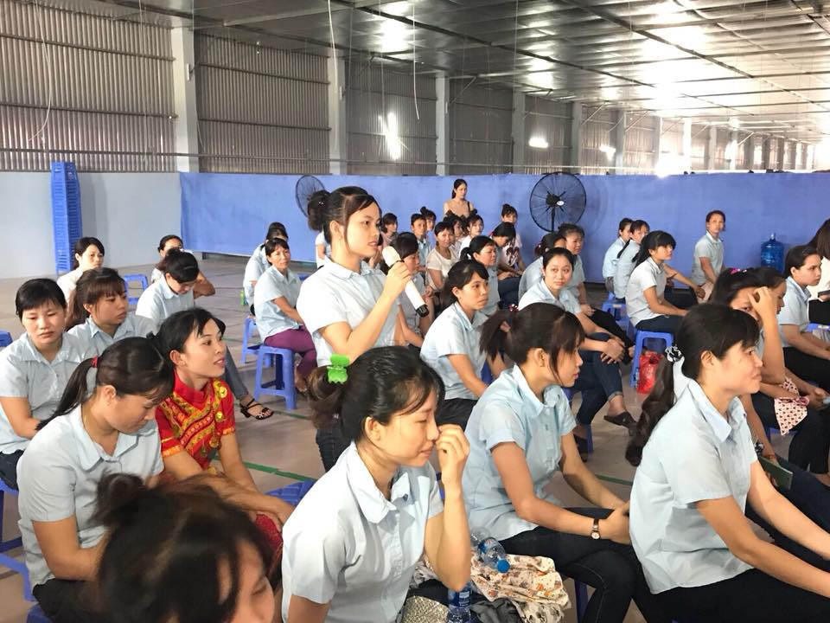
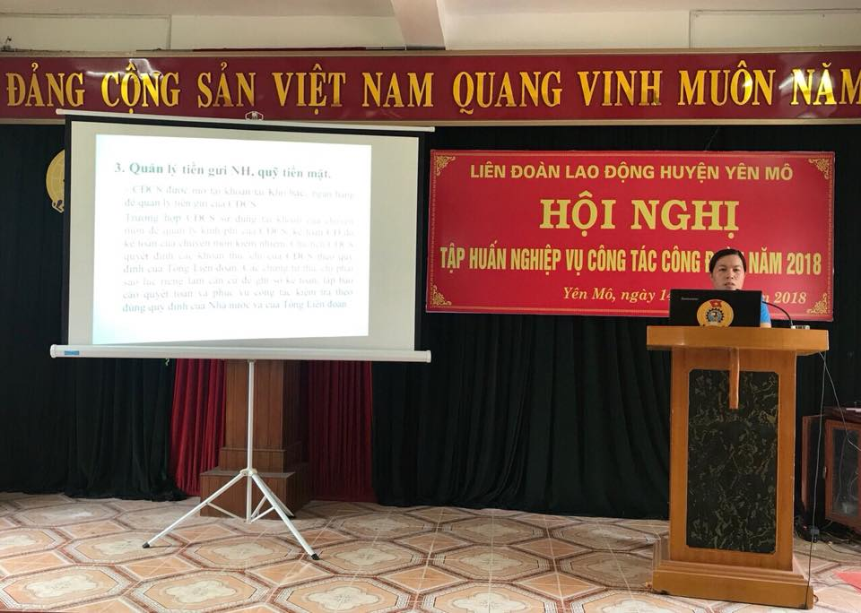
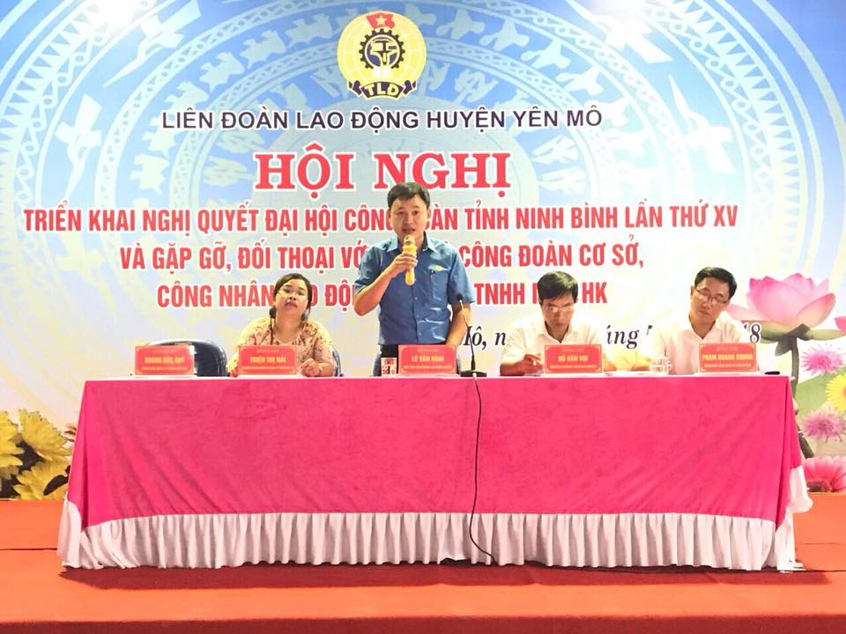
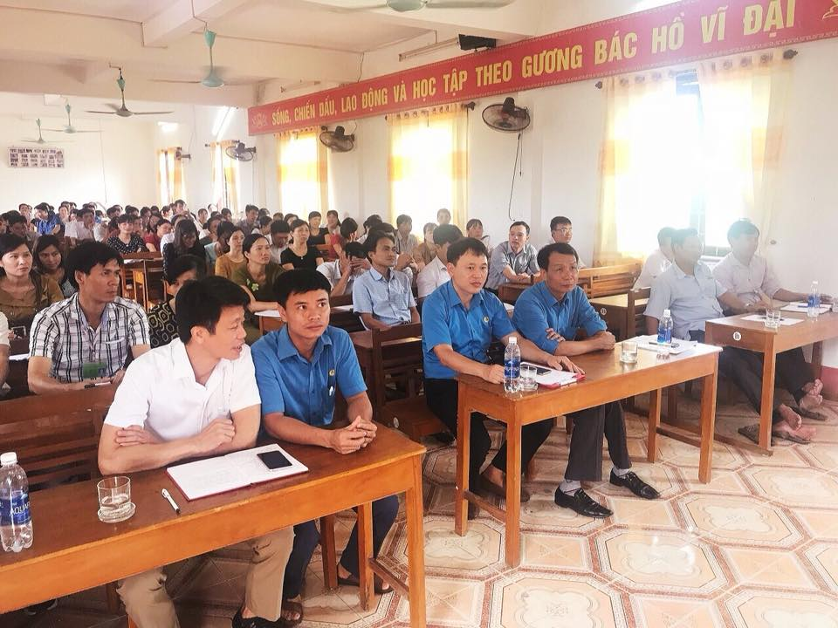
III. MỘT SỐ GIẢI PHÁP THU KINH PHÍ CÔNG ĐOÀN TRONG DOANH NGHIỆP
Đẩy mạnh công tác tuyên truyền, vận động người sử dụng lao động thực hiện pháp luật lao động, Luật Công đoàn, các văn bản dưới luật hướng dẫn, quy định về nghĩa vụ, trách nhiệm của doanh nghiệp trong việc trích nộp kinh phí công đoàn.

Slide 10


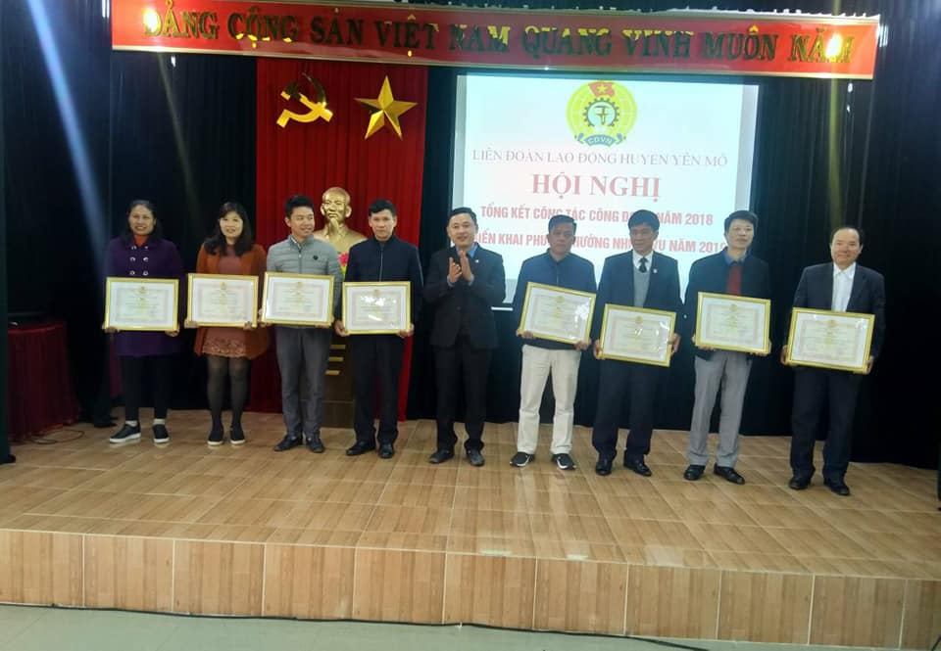
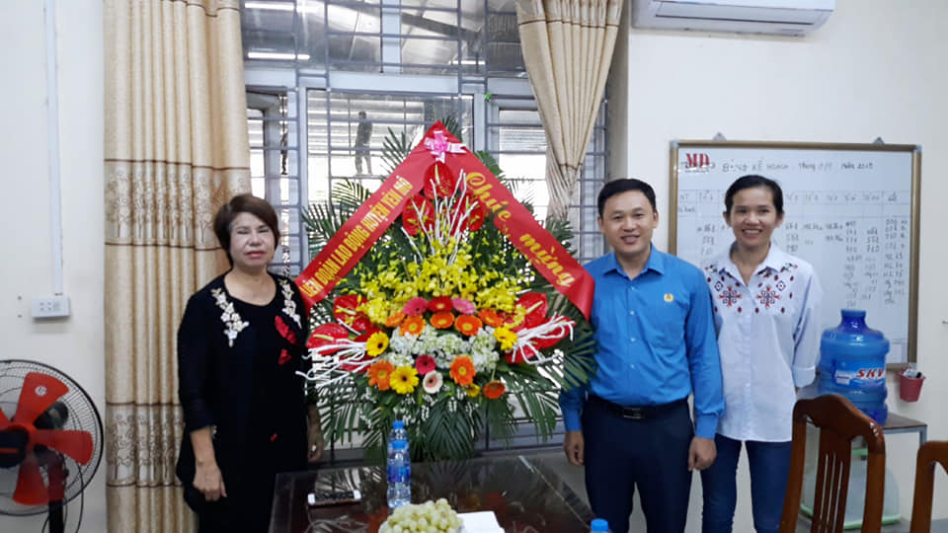
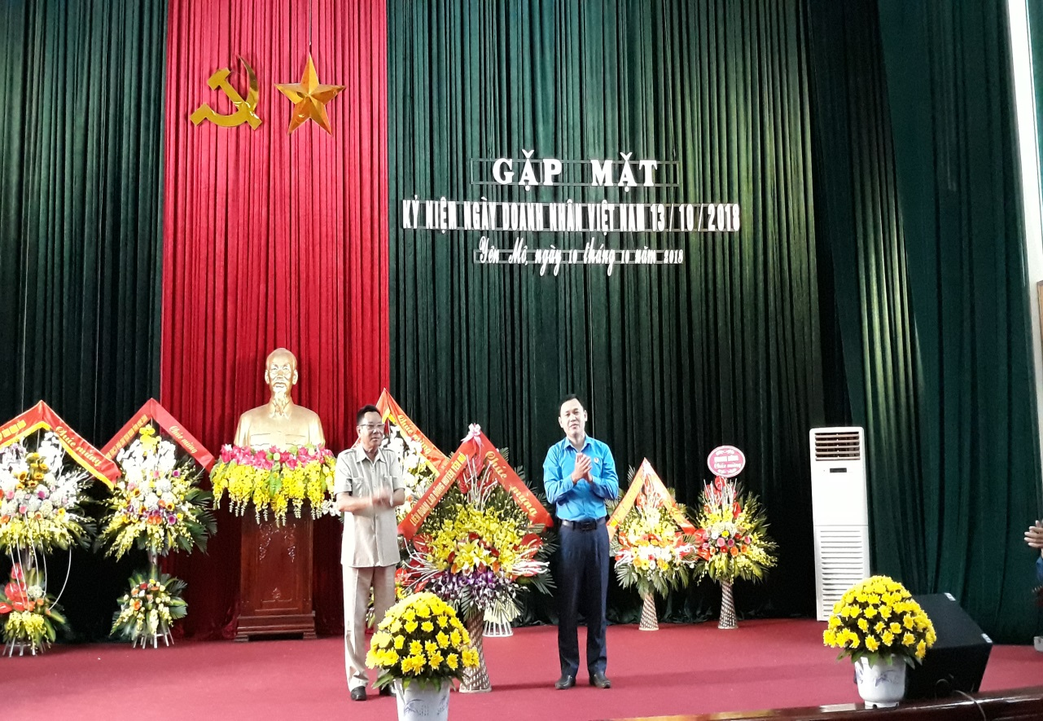
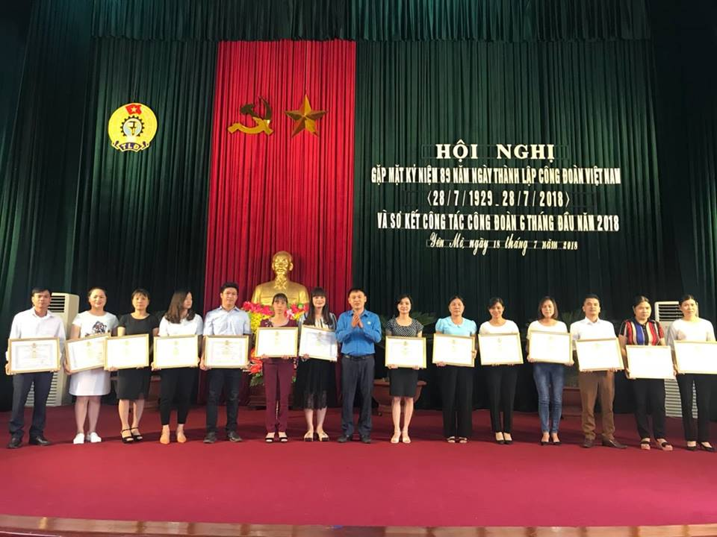
III. MỘT SỐ GIẢI PHÁP THU KINH PHÍ CÔNG ĐOÀN TRONG DOANH NGHIỆP
  Biểu dương, khen thưởng những doanh nghiệp chấp hành, thực hiện tốt các quy định của pháp luật nhất là việc đóng kinh phí công đoàn đầy đủ, kịp thời đồng thời thường xuyên thăm hỏi, động viên, chúc mừng các doanh nghiệp nhân ngày lễ, kỷ niệm...

Slide 11


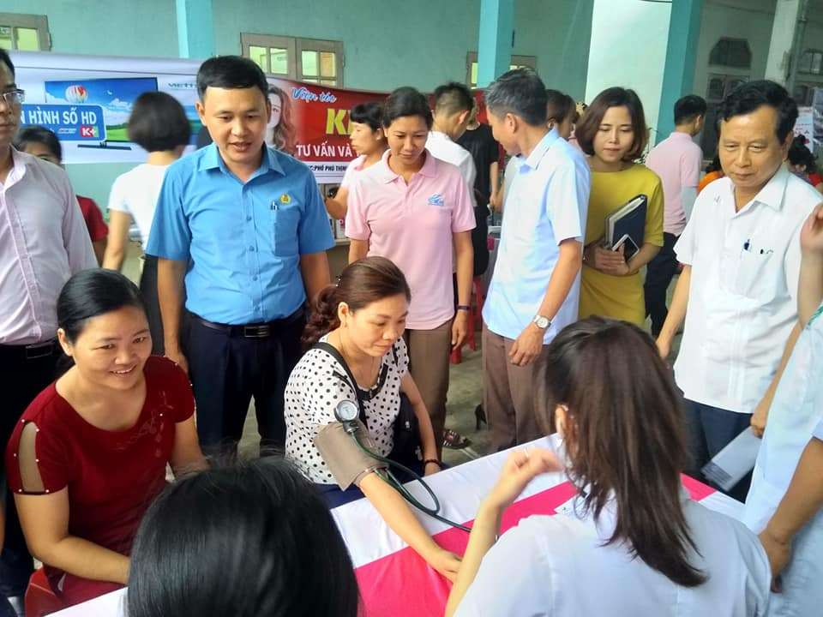
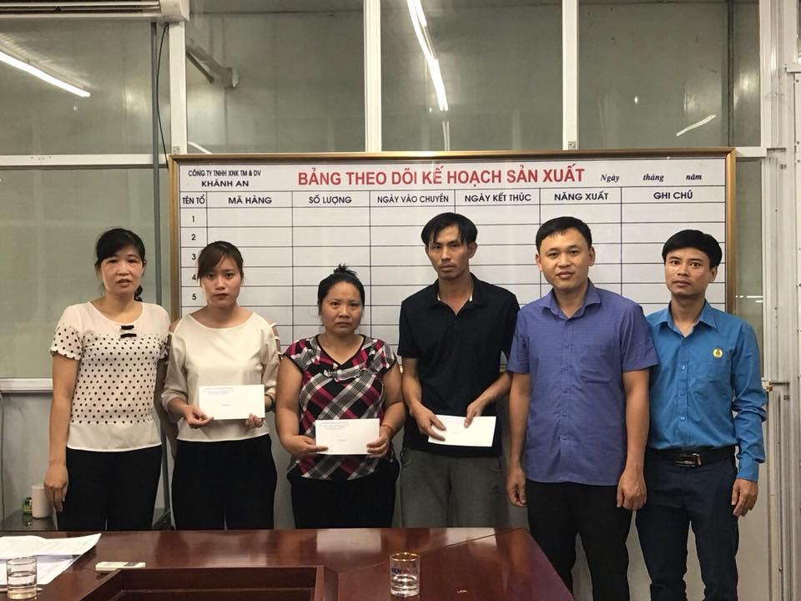
  Các cấp công đoàn cần sử dụng kinh phí công đoàn đảm bảo hiệu quả. Kinh phí công đoàn tập trung cho việc tổ chức các hoạt động chăm lo cho người lao động để chủ sử dụng lao động thấy được sự quan tâm của công đoàn đối với NLĐ của doanh nghiệp do vậy chủ doanh nghiệp thấy được nghĩa vụ, trách nhiệm phải đóng kinh phí công đoàn theo quy định.

Slide 12
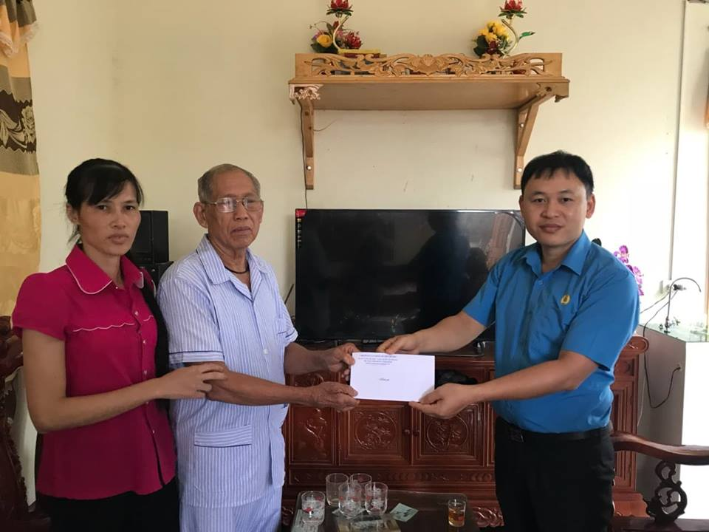
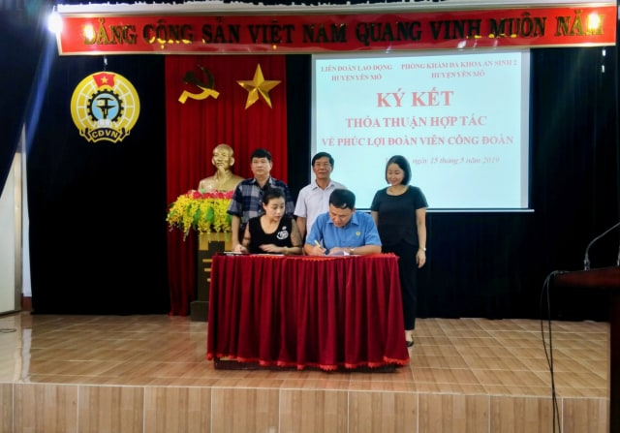
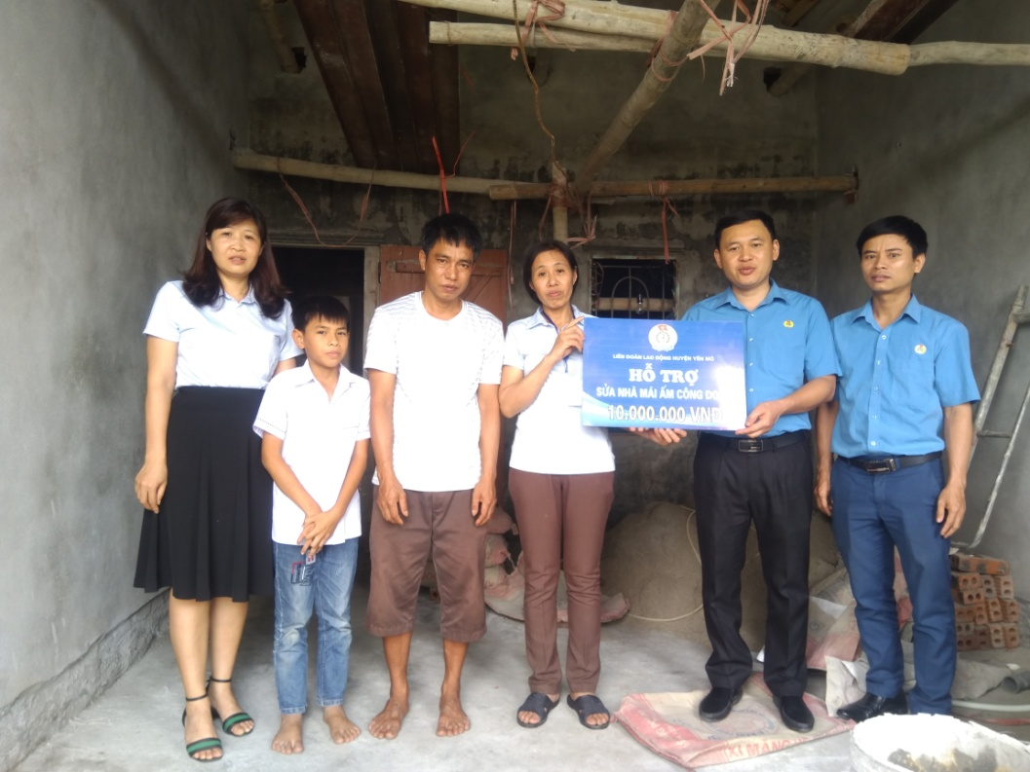
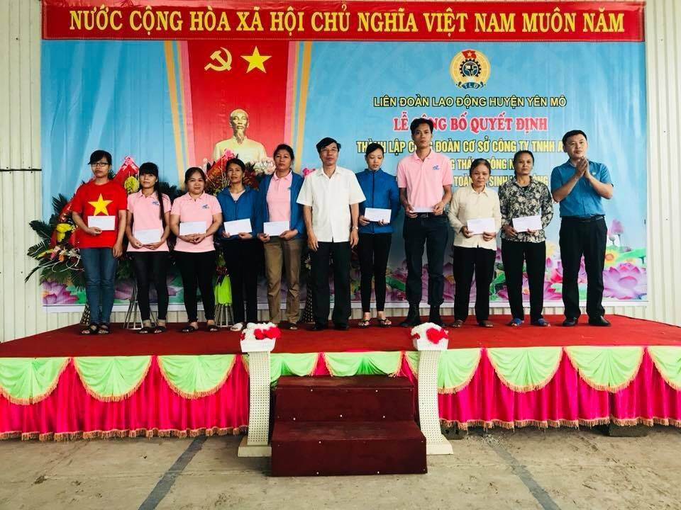

Slide 13
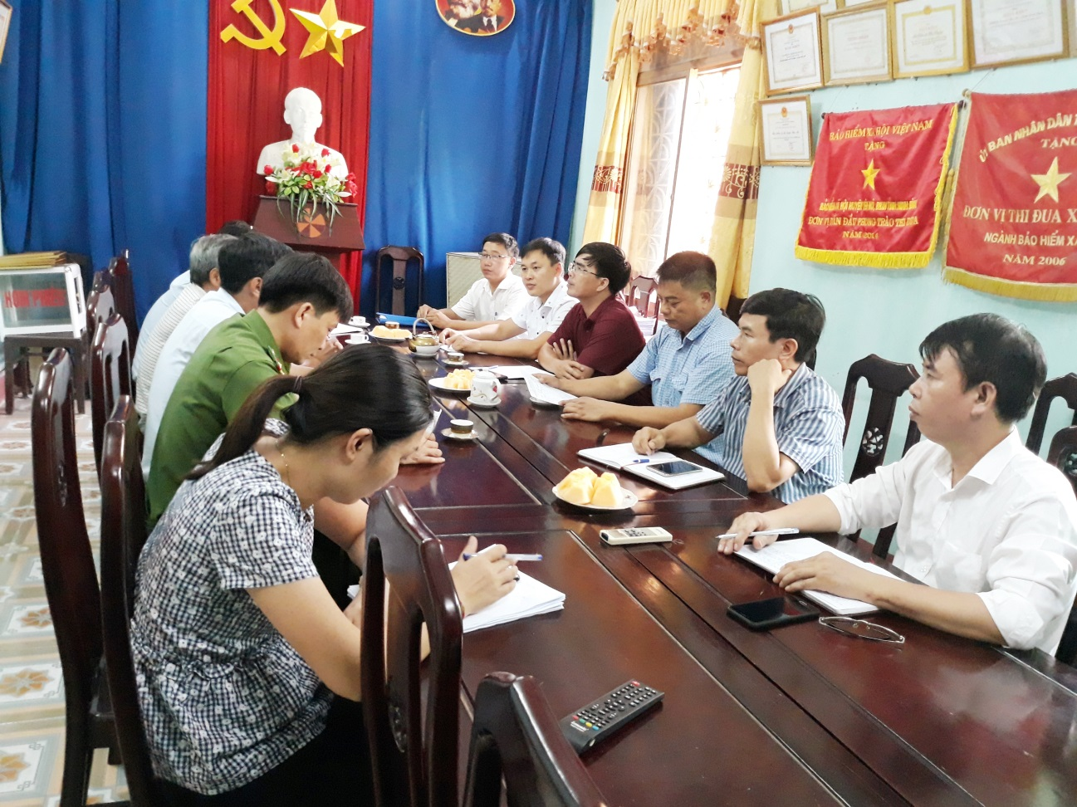
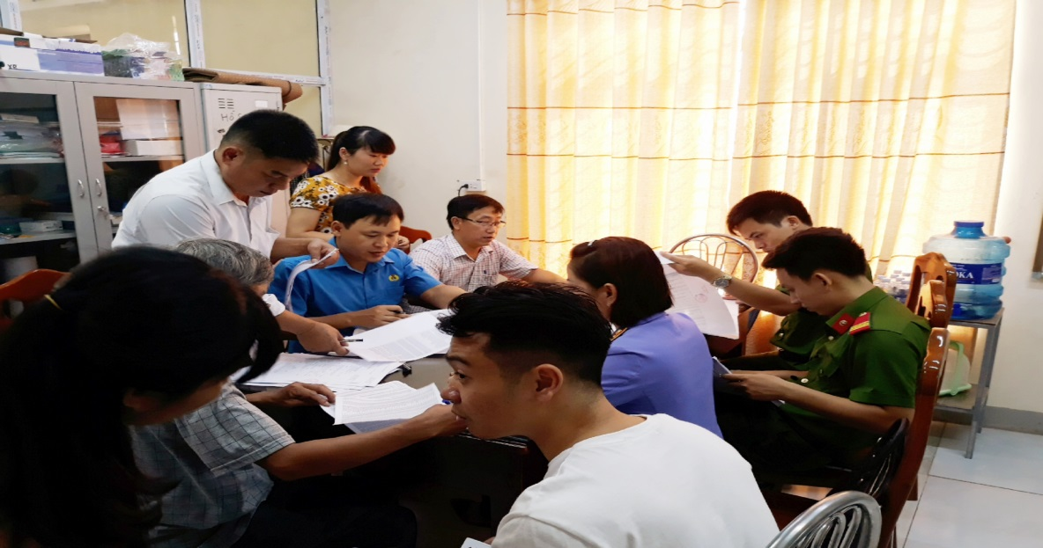
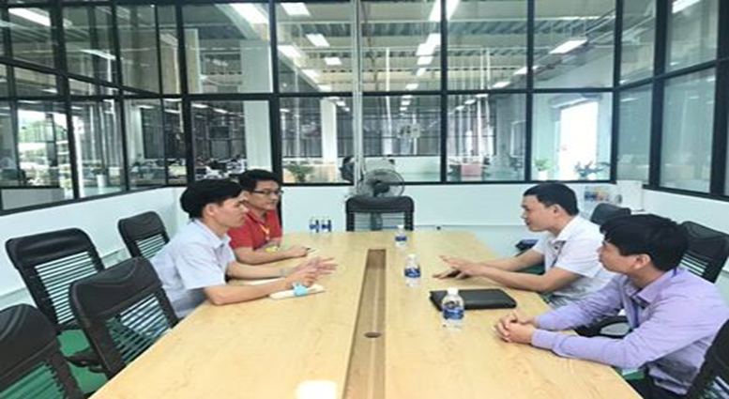
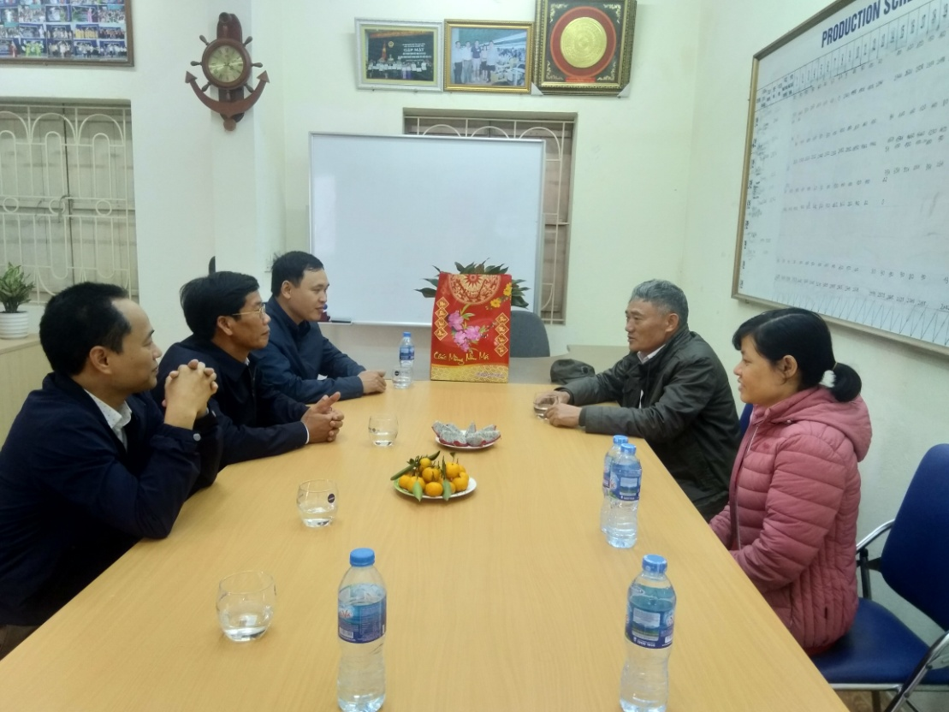
  Cán bộ công đoàn cấp trên trực tiếp cơ sở phải thường xuyên tiếp cận trực tiếp với người sử dụng lao động tại doanh nghiệp, tạo được mối liên hệ. Kiên trì, mềm dẻo trong giao tiếp để chủ doanh nghiệp hiểu được quy định về đóng kinh phí Công đoàn, từ đó thực hiện nghiêm túc
4
  Tăng cường công tác kiểm tra, giám sát việc thực hiện các chế độ chính sách đối với người lao động tại các doanh nghiệp, đồng thời kết hợp đôn đốc thu nợ, trích nộp kinh phí công đoàn; chỉ đạo cán bộ phụ trách kế toán công đoàn phối hợp chặt chẽ với kế toán doanh nghiệp thực hiện việc đóng, chuyển đảm bảo tính đúng, tính đủ và thu kịp thời theo quy định.
5

Slide 14
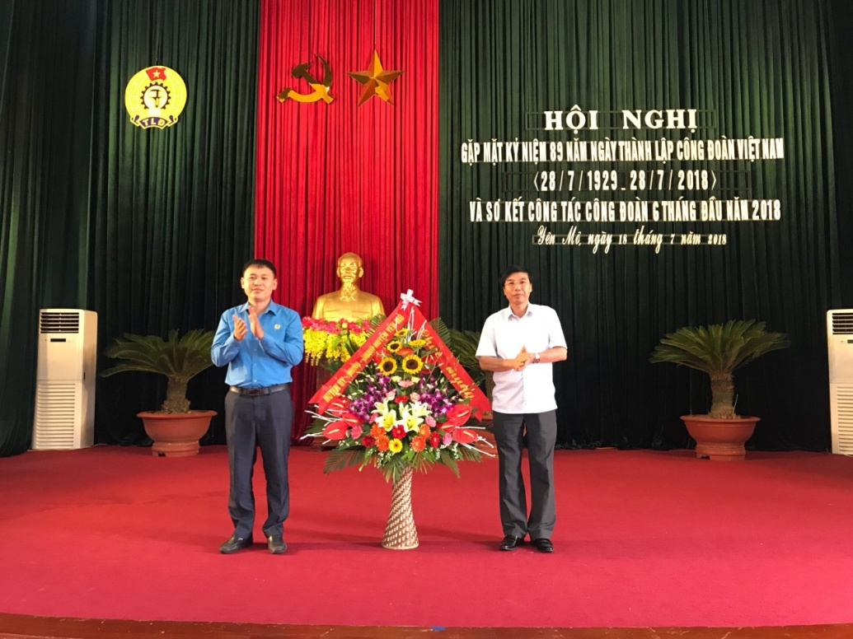
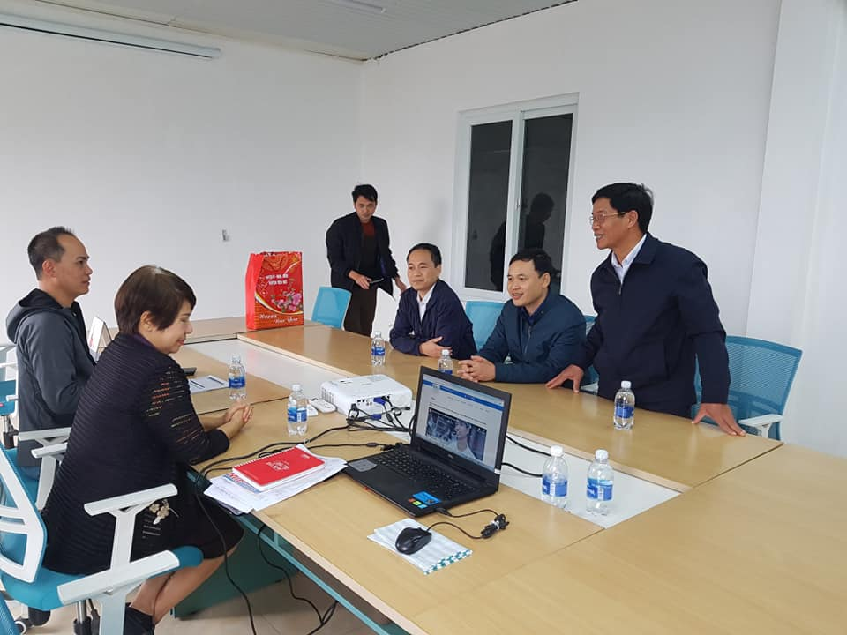
  Tranh thủ tốt sự ủng hộ của các cấp ủy Đảng, chính quyền để chỉ đạo, nhắc nhở các doanh nghiệp chưa đóng kinh phí công đoàn thực hiện nghiêm túc đóng kinh phí công đoàn theo quy định của pháp luật.
6

Slide 15
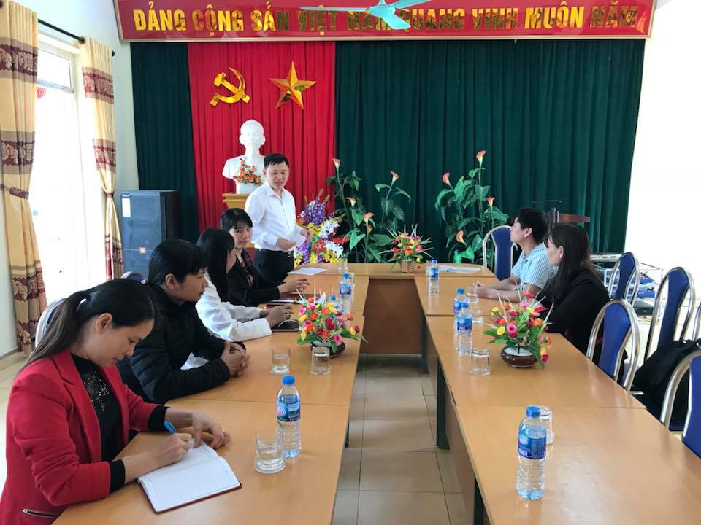
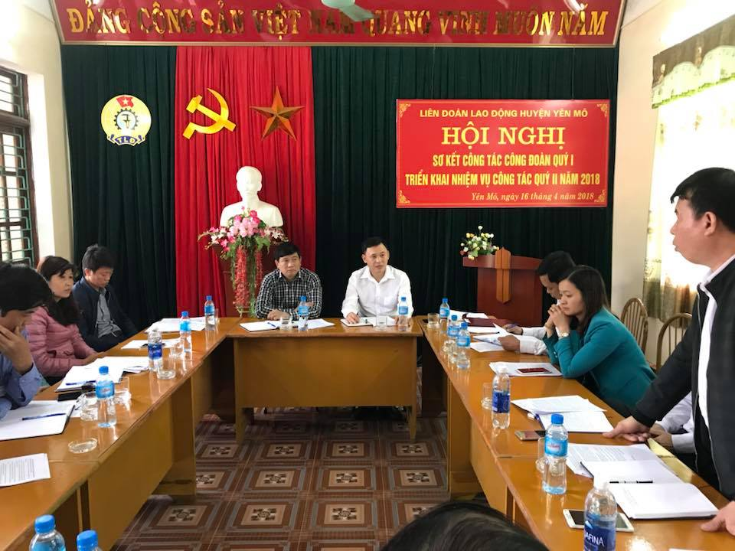
  Tiếp tục thực hiện có hiệu quả chương trình phối hợp, quy chế phối hợp với các cơ quan chức năng của huyện để đảm bảo việc thu kinh phí công đoàn theo đúng quy định của Nhà nước và Tổng Liên đoàn LĐVN.
7

Slide 16
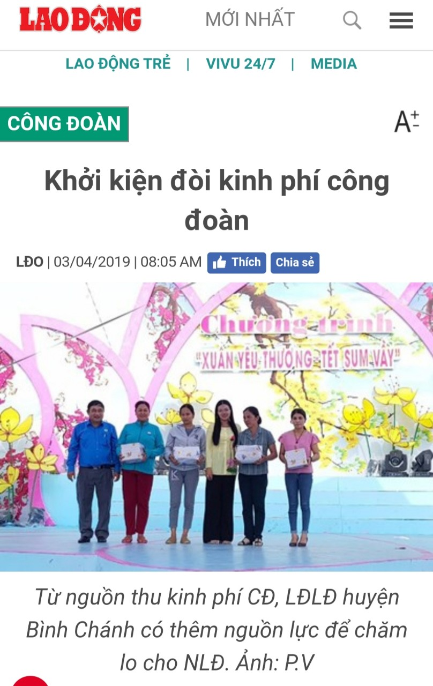
  Đề nghị cấp có thẩm quyền có chế tài đủ mạnh để xử phạt các doanh nghiệp cố tình trốn đóng kinh phí Công đoàn.
8

Slide 17
V. KẾT LUẬN
  Công tác thu kinh phí công đoàn có ý nghĩa đặc biệt quan trọng trong hoạt động công đoàn, nếu thất thu hoặc tỷ lệ thu kinh phí Công đoàn đạt thấp sẽ ảnh hưởng đến chất lượng hoạt động Công đoàn. Do vậy, dù còn gặp nhiều khó khăn song các cấp công đoàn từ huyện tới cơ sở luôn phải đề ra các giải pháp và thực hiện đồng bộ các giải pháp thu kinh phí công đoàn trong doanh nghiệp góp phần hoàn thành các chỉ tiêu, nhiệm vụ của tổ chức công đoàn.

Slide 18


